Slide 1



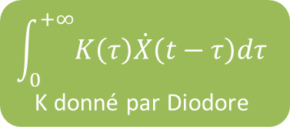

Efforts hydrodynamiques
Efforts d’excitation
Efforts de radiation
$$\int_{C}{p_{dyn}dS}$$
$$RAO(ω,β,V_{a})$$
Diodore
$$M_{A}\ddot{X}$$
Aqua+ ou Diodore
$$\int_{0}^{+∞}{K\left(τ\right)\dot{X}\left(t−τ\right)dτ}$$
K donné par Diodore
$$B_{V}\dot{X}$$
Froude-Krylov
Diffraction
Masse ajoutée
Amortissement de rad.
Amort. visqueux

